Slide 2
Кризис трех лет
один из самых ярких по проявлениям кризисов детства, нередко застающий родителей врасплох.
Любой кризис - это внутреннее противоречие между «хочу» и «могу».
Внутренний конфликт
многие желания ребенка не
соответствуют его реальным возможностям
Внешний конфликт
Ребенок сталкивается с постоянной опекой взрослых
И что делать в такой ситуации?
Сопротивляться или смириться.
Другого выхода нет. Вот малыш и сопротивляется , как может!

Slide 3
Своеволие
Строптивость
Протест, бунт
Обесценивание
Упрямство
Временные рамки
2, 5 – 3, 5 года
Деспотизм, ревность
Негативизм

Slide 4
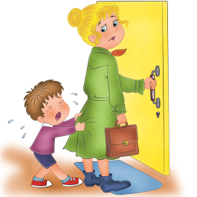
1,2
Что делать?
Например, вместо вопроса, «Ты будешь кушать?»,
задайте вопрос: «Ты будешь кушать гречневую кашу или рисовую?»

Slide 5
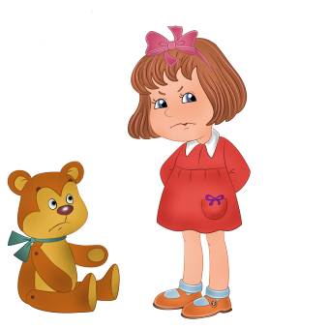
3
Что делать?
Просто подождите несколько минут.
Малыш сам созреет, и сам примет
Решение – попросит книжку.

Slide 6
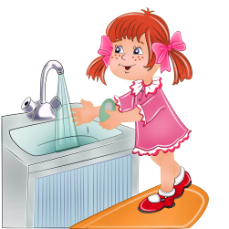
4
Что делать?
Позвольте малышу попробовать сделать все самому, даже если вы знаете, что это ему не по силам. Опыт – сын ошибок трудных. Но если у крохи что-то получилось, обязательно похвалите его, объясните, что именно он сделал хорошо, и подчеркните, какой он стал большой и самостоятельный. Такое признание успехов поднимает самооценку, придает уверенности в силах.

Slide 7
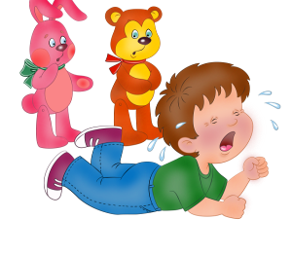
5
Что делать?
Если малыш заходится в истерике, спокойно переждите ее, и только потом объясните, как «правильно» себя вести и почему. Что-либо объяснять во время истерики бесполезно.

Slide 8
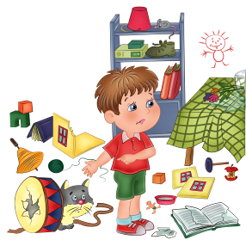
6
Что делать?
Направляйте энергию ребенка в мирное русло.
Например, если малыш рвет книжку, предложите ему рвать старые журналы. Подключите свою фантазию, обыграйте неприятный момент с использованием игрушек.

Slide 9
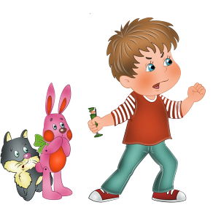
7
Что делать?
Уступайте ребенку в «мелочах». Но в том, что касается здоровья и безопасности самого ребенка и других людей – будьте непреклонны.

Slide 10
Что делать родителям?
Сменить тактику и стратегию общения с ребенком: пора признать, что он взрослый (ну почти!), уважать его мнение и стремление к самостоятельности.
Постоянно предлагать выбор
(либо иллюзию выбора - такая вот хитрость во благо всем).
Не заставлять, а просить помочь
Помните, что ребенок многие слова и поступки повторяет за Вами,
поэтому следите за собой .

Slide 11
Что делать родителям?
Когда ребенок злится, у него истерика, то бесполезно объяснять, что так делать нехорошо, отложите это до тех пор, когда малыш успокоится. Пока же можно взять его за руку и увести в спокойное безлюдное место.
Для благополучного развития ребенка желательно подчеркивать, какой он уже большой, не «сюсюкаться», не стараться все сделать за малыша. Разговаривайте с ним, как с равным, как с человеком, мнение которого Вам интересно.
Любите ребенка и показывайте ему,
что он Вам дорог даже заплаканный, упрямый, капризный.

